Slide 1

RESUMEN PARA CONSULTAS SIMPLES
Repaso de la 1º parte del tema 4.

Slide 2
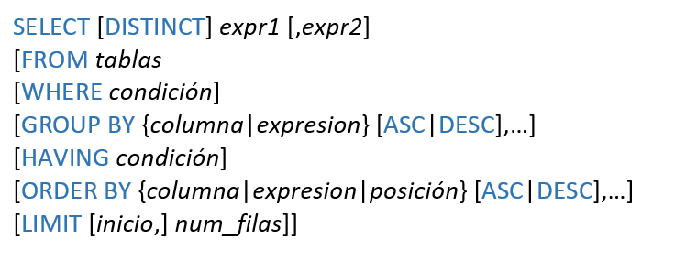
CONSULTAS SIMPLES: UNA SOLA TABLA.

Slide 3
CONSULTAS SIMPLES: UNA SOLA TABLA.
En la parte del Select se pueden hacer operaciones aritméticas y poner alias a los campos que se van a mostrar:
SELECT descripción, unidades, precio, unidades * precio as “total” FROM tabla;

Slide 4
CONSULTAS SIMPLES: UNA SOLA TABLA.
Para ordenar los resultados de una consulta se hace con ORDER BY:
SELECT matricula, marca, modelo, precio
FROM automoviles
ORDER BY marca, precio DESC;

Slide 5
CONSULTAS SIMPLES: UNA SOLA TABLA.
Para no repetir filas:
SELECT DISTINCT marca,modelo
FROM automoviles
ORDER BY marca,modelo;
Para limitar la salida de datos:
SELECT matricula,marca,modelo,precio
FROM automoviles
ORDER BY precio DESC LIMIT 5;

Slide 6
CONSULTAS SIMPLES: UNA SOLA TABLA.
Las condiciones de las consultas se hacen en la cláusula WHERE:
SELECT matricula,modelo,precio
FROM automoviles
WHERE marca='seat’;
SELECT matricula,marca,modelo
FROM automoviles
WHERE alquilado!=true;

Slide 7
CONSULTAS SIMPLES: UNA SOLA TABLA.
Operadores IN, BETWEEN, LIKE:
SELECT * FROM automoviles
WHERE marca IN ('seat','audi','hyundai','toyota’);
SELECT * FROM contratos
WHERE fini
BETWEEN '2016-12-24' AND'2017-01-06’;
SELECT nombre, apellidos,fnac
FROM clientes
WHERE fnac LIKE '%-01-%';

Slide 8
CONSULTAS SIMPLES: UNA SOLA TABLA.
Operador IS, AND, OR, NOT:
SELECT numcontrato,matricula,kfin-kini
FROM contratos
WHERE ffin IS NOT NULL;
SELECT matricula,marca,modelo,precio
FROM automoviles
WHERE (precio>=80 AND precio <=90) OR (precio>=100 AND precio <=120);

